Slide 1
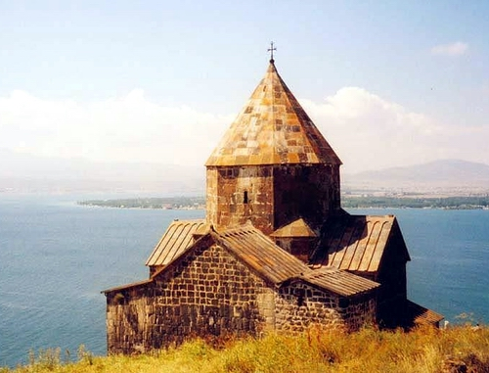
Символика крестово-купольного храма
Презентация подготовлена учителем ИЗО, МХК и черчения СОШ № 21 МО РФ Коваленко Е. Н.

Slide 2
Цели урока
Личностные - самовыражение через материал предмета
Предметные - знание основ, понятий, явлений
Когнитивные - изучение способов решения возникших проблем

Slide 3
Таблица № 1
Известная информация | «Белые пятна» | «Корзина»

Slide 4
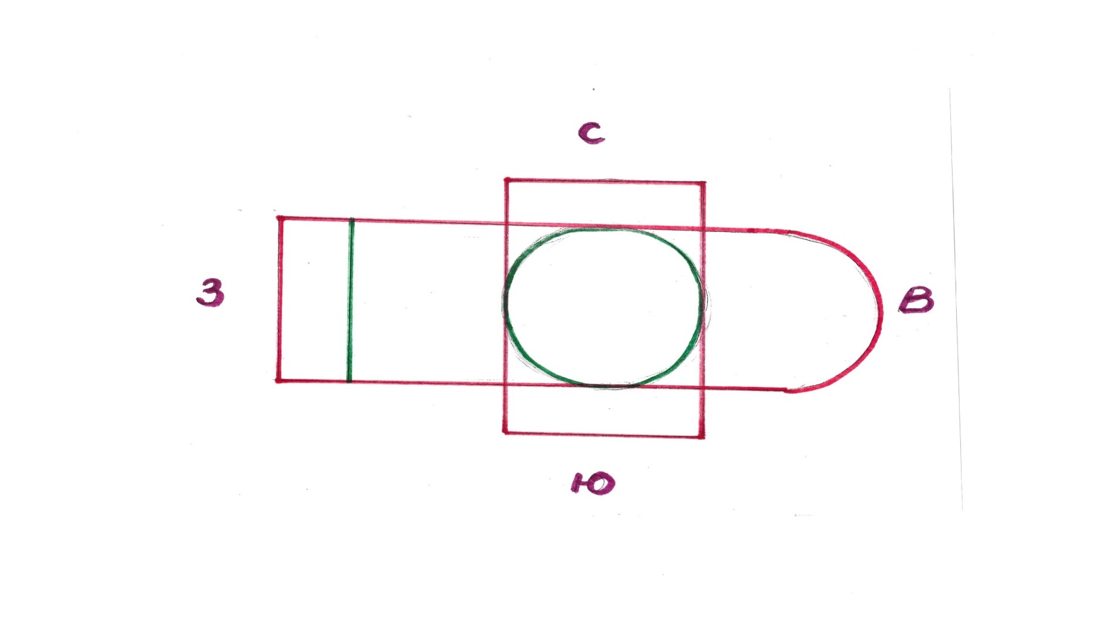
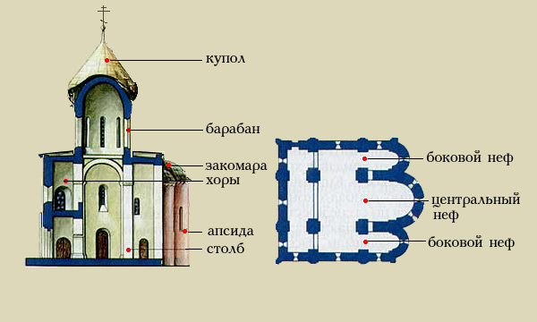
Анализ структуры крестово-купольного храма

Slide 5
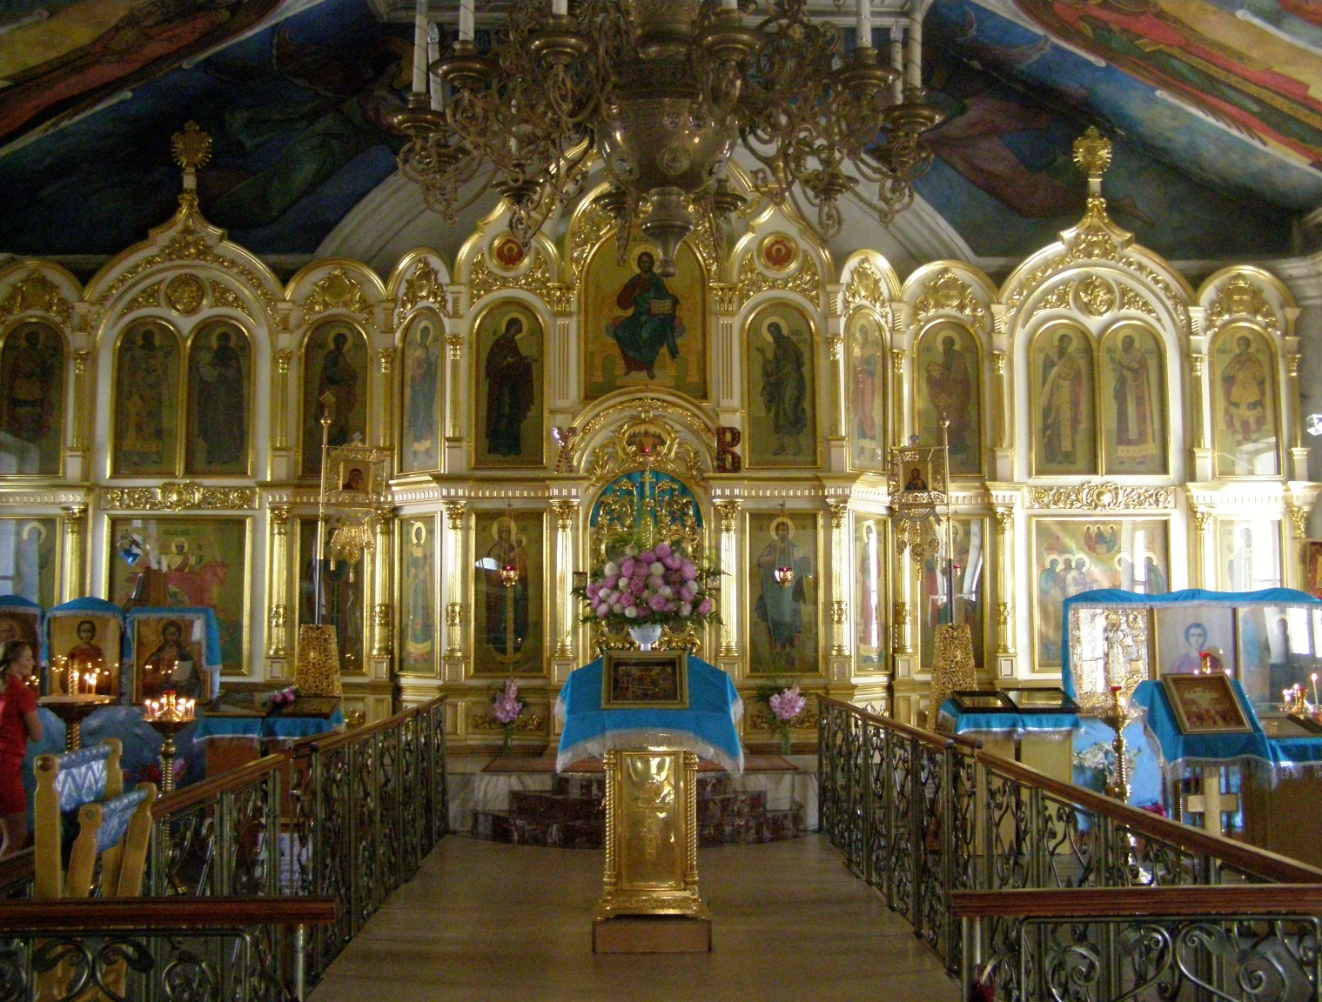
ТОЧКА

Slide 6
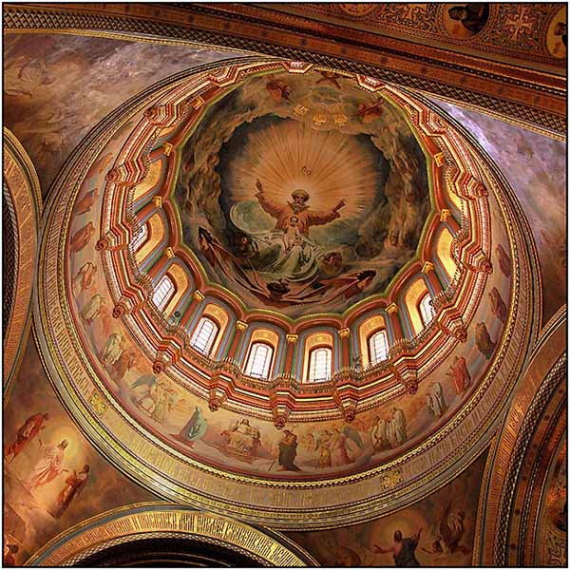
КРУГ

Slide 7
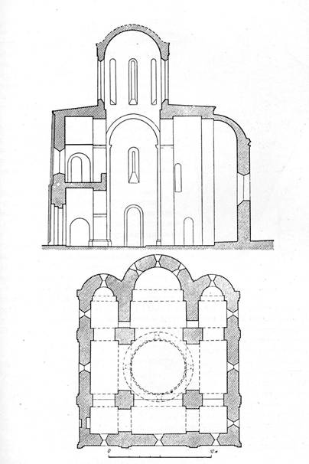
КВАДРАТ

Slide 8
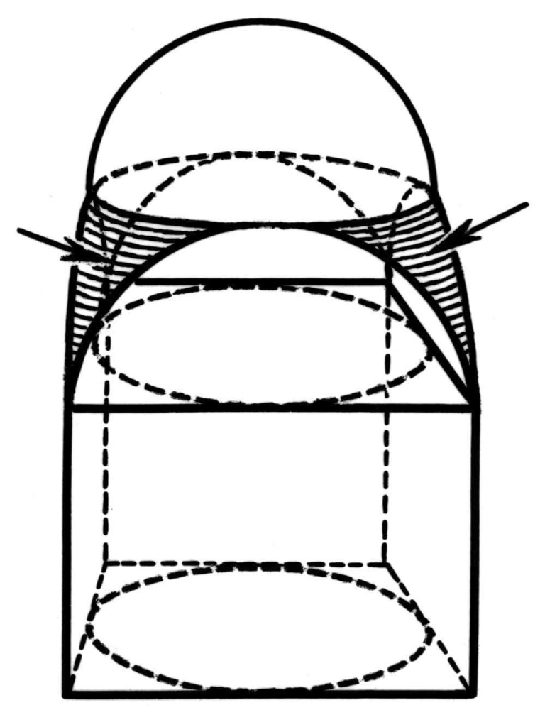
ТРЕУГОЛЬНИК

Slide 9
КРЕСТ

Slide 10
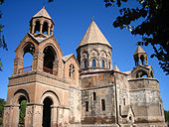
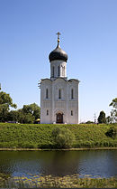
Храмы

Slide 11
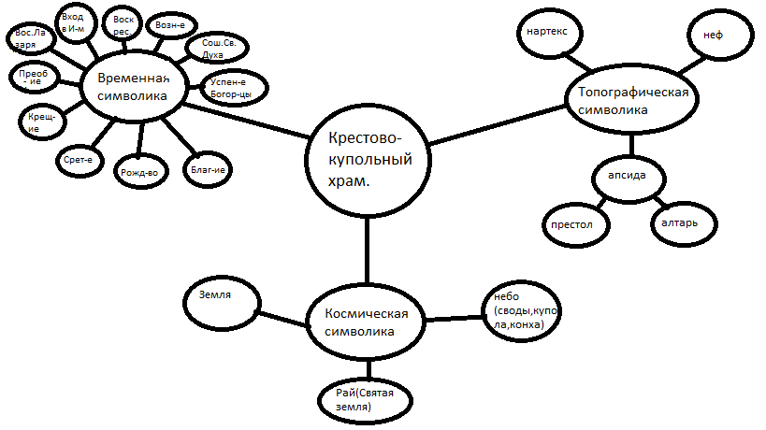

Slide 12
Интернет ресурсы
http://jupiters.narod.ru/history11.htm
http://mmedia.nsu.ru/culture/DATA/obj4164/BIG_VIEW_2.htm
http://dic.academic.ru/dic.nsf/ruwiki/476522
http://soraka.ru/kupola.html
http://www.zagraevsky.com/classification.htm
http://dic.academic.ru/dic.nsf/enc_pictures/2434/%D0%9F%D0%B0%D1%80%D1%83%D1%81%D0%B0

Slide 13
http://melhisedek.ru/filosofia-i-mudrost/metafizika/394-religiia-ili-utrachennie-znaniia
http://www.edu54.ru/node/55471
https://ru.wikipedia.org/wiki/%D0%A6%D0%B5%D1%80%D0%BA%D0%BE%D0%B2%D1%8C_%D0%A1%D0%B2%D1%8F%D1%82%D0%BE%D0%B9_%D0%A0%D0%B8%D0%BF%D1%81%D0%B8%D0%BC%D0%B5#mediaviewer/%D0%A4%D0%B0%D0%B9%D0%BB:S._Hripsime_exterior.JPG

Slide 14
https://ru.wikipedia.org/wiki/%D0%AD%D1%87%D0%BC%D0%B8%D0%B0%D0%B4%D0%B7%D0%B8%D0%BD%D1%81%D0%BA%D0%B8%D0%B9_%D0%BA%D0%B0%D1%84%D0%B5%D0%B4%D1%80%D0%B0%D0%BB%D1%8C%D0%BD%D1%8B%D0%B9_%D1%81%D0%BE%D0%B1%D0%BE%D1%80#mediaviewer/%D0%A4%D0%B0%D0%B9%D0%BB:Ejmiadzin_Cathedral2.jpg

Slide 15
https://ru.wikipedia.org/wiki/%D0%A6%D0%B5%D1%80%D0%BA%D0%BE%D0%B2%D1%8C_%D0%9F%D0%BE%D0%BA%D1%80%D0%BE%D0%B2%D0%B0_%D0%BD%D0%B0_%D0%9D%D0%B5%D1%80%D0%BB%D0%B8#mediaviewer/%D0%A4%D0%B0%D0%B9%D0%BB:Church_of_the_Protection_of_the_Theotokos_on_the_Nerl_08.jpg

